Slide 1
Основное свойство дроби.

Slide 2
Начертите 3 одинаковых квадрата со сторонами, равными 4 см.

Slide 3
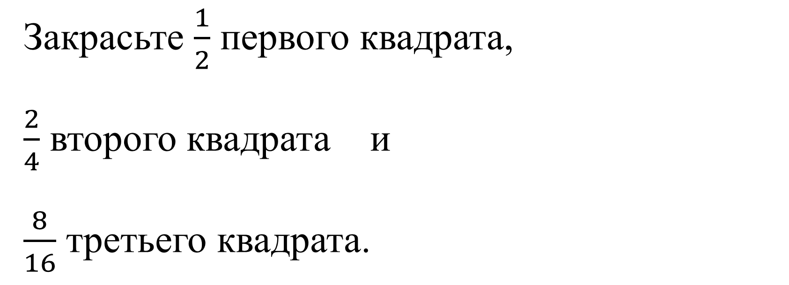
Закрасьте $\frac{1}{2}$ первого квадрата,
$\frac{2}{4}$ второго квадрата и
$\frac{8}{16}$ третьего квадрата.

Slide 4
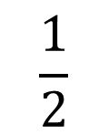

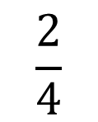
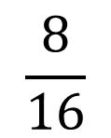
Закрасьте $\frac{1}{2}$ первого квадрата, $\frac{2}{4}$ второго квадрата и $\frac{8}{16}$ третьего квадрата.
$$\frac{1}{2}$$
$$\frac{2}{4}$$
$$\frac{8}{16}$$
Что вы можете сказать об этих дробях?

Slide 5
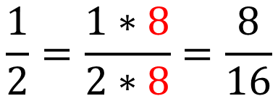
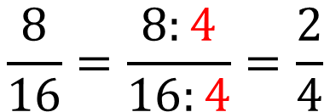
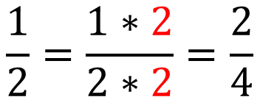
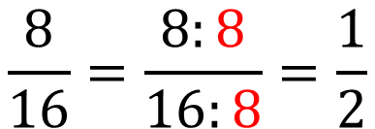
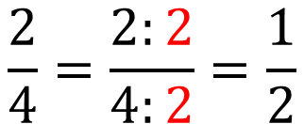
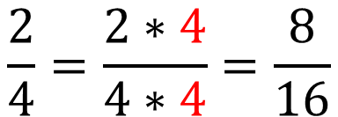
$$\frac{1}{2}=\frac{1∗2}{2∗2}=\frac{2}{4}$$
$$\frac{2}{4}=\frac{2:2}{4:2}=\frac{1}{2}$$
$$\frac{1}{2}=\frac{1∗8}{2∗8}=\frac{8}{16}$$
$$\frac{8}{16}=\frac{8:8}{16:8}=\frac{1}{2}$$
$$\frac{2}{4}=\frac{2∗4}{4∗4}=\frac{8}{16}$$
$$\frac{8}{16}=\frac{8:4}{16:4}=\frac{2}{4}$$
Если числитель и знаменатель дроби умножить или разделить на одно и то же натуральное число, то получится дробь, равная данной.
Это свойство называется основным свойством дроби.

Slide 6










Назовите пары равных дробей.
$$\frac{1}{5}$$
$$\frac{12}{28}$$
$$\frac{40}{55}$$
$$\frac{3}{7}$$
$$\frac{9}{30}$$
$$\frac{3}{10}$$
$$\frac{8}{11}$$
$$\frac{9}{11}$$
$$\frac{3}{15}$$
$$\frac{27}{33}$$

Slide 7
Работа с учебником.
№ 221, 223

Slide 8
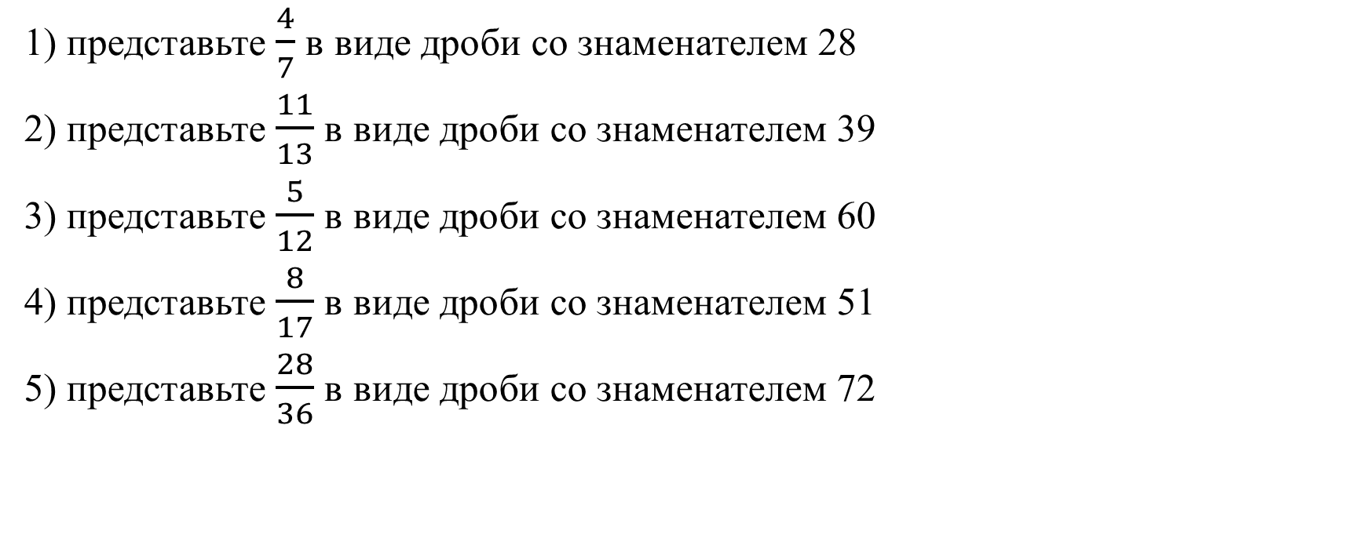
Задание №1.
1) представьте $\frac{4}{7}$ в виде дроби со знаменателем 28
2) представьте $\frac{11}{13}$ в виде дроби со знаменателем 39
3) представьте $\frac{5}{12}$ в виде дроби со знаменателем 60
4) представьте $\frac{8}{17}$ в виде дроби со знаменателем 51
5) представьте $\frac{28}{36}$ в виде дроби со знаменателем 72

Slide 9
Задание №2 (устно)
А) В классе 30 человек, из них 12 девочек. Какую часть класса составляют девочки?
Б) Среди 25 тетрадей 16 в клетку. Какая часть тетрадей в клетку?
В) В тарелке 18 конфет, из них 7 шоколадных, а остальные – карамель. Какую часть составляет карамель?

Slide 10
Задание №3.
Определите длину отрезка АС по рисунку, если АВ=35 см.
С
А
В

Slide 11
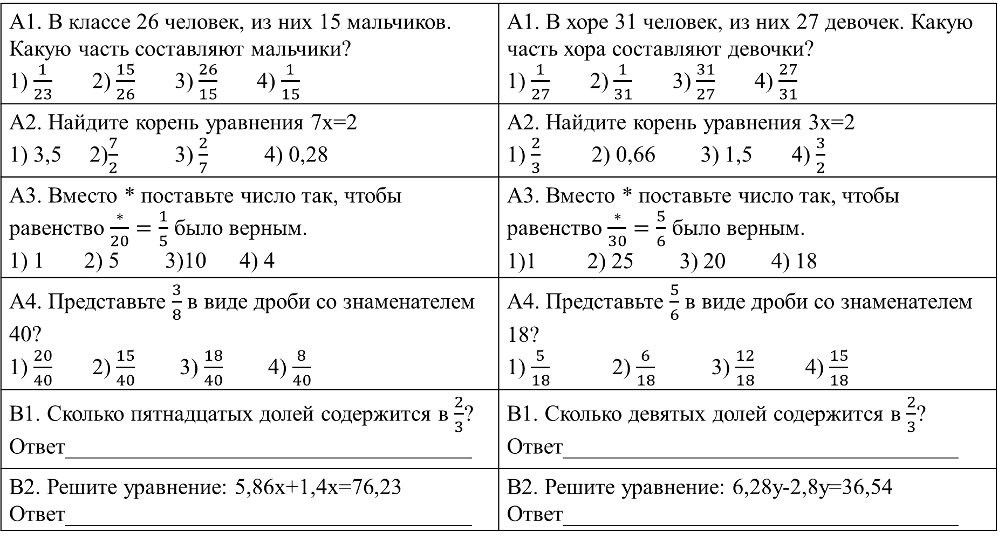
А1. В классе 26 человек, из них 15 мальчиков. Какую часть составляют мальчики? 1) $\frac{1}{23}$ 2) $\frac{15}{26}$ 3) $\frac{26}{15}$ 4) $\frac{1}{15}$ | А1. В хоре 31 человек, из них 27 девочек. Какую часть хора составляют девочки? 1) $\frac{1}{27}$ 2) $\frac{1}{31}$ 3) $\frac{31}{27}$ 4) $\frac{27}{31}$
А2. Найдите корень уравнения 7х=2 1) 3,5 2)$\frac{7}{2}$ 3) $\frac{2}{7}$ 4) 0,28 | А2. Найдите корень уравнения 3х=2 1) $\frac{2}{3}$ 2) 0,66 3) 1,5 4) $\frac{3}{2}$
А3. Вместо * поставьте число так, чтобы равенство $\frac{∗}{20}=\frac{1}{5}$ было верным. 1) 1 2) 5 3)10 4) 4 | А3. Вместо * поставьте число так, чтобы равенство $\frac{∗}{30}=\frac{5}{6}$ было верным. 1)1 2) 25 3) 20 4) 18
А4. Представьте $\frac{3}{8}$ в виде дроби со знаменателем 40? 1) $\frac{20}{40}$ 2) $\frac{15}{40}$ 3) $\frac{18}{40}$ 4) $\frac{8}{40}$ | А4. Представьте $\frac{5}{6}$ в виде дроби со знаменателем 18? 1) $\frac{5}{18}$ 2) $\frac{6}{18}$ 3) $\frac{12}{18}$ 4) $\frac{15}{18}$
В1. Сколько пятнадцатых долей содержится в $\frac{2}{3}$? Ответ____________________________________ | В1. Сколько девятых долей содержится в $\frac{2}{3}$? Ответ___________________________________
В2. Решите уравнение: 5,86x+1,4x=76,23 Ответ____________________________________ | В2. Решите уравнение: 6,28у-2,8у=36,54 Ответ___________________________________

Slide 12
Проверь себя.
Вариант 1 | Количество баллов | Вариант 2 | Количество баллов
2 | 1 | 4 | 1
3 | 1 | 1 | 1
4 | 1 | 2 | 1
2 | 1 | 4 | 1
10 | 2 | 6 | 2
10,5 | 2 | 10,5 | 2

Slide 13
Работа в парах.
Из пяти лучших бегунов шестого класса необходимо выбрать троих на школьных соревнования. Сколькими способами можно составить такую команду?

Slide 14
Домашнее задание.
№237,241, стр. 35 (вопросы)

Slide 15
Заказать презентацию
- 20 рублей – обычная презентация (MS Power Paint)
- 30 рублей – интерактивная презентация.
Цена указана за 1 слайд (титульный слайд и слайд со списком номеров из учебника - бесплатно).
При заказе укажите свои пожелания, пришлите ход урока и задания, которые Вы хотели бы видеть на слайдах.
Подробности в Whatsapp 8 (929) 668 13 56 Анна.

